Slide 1
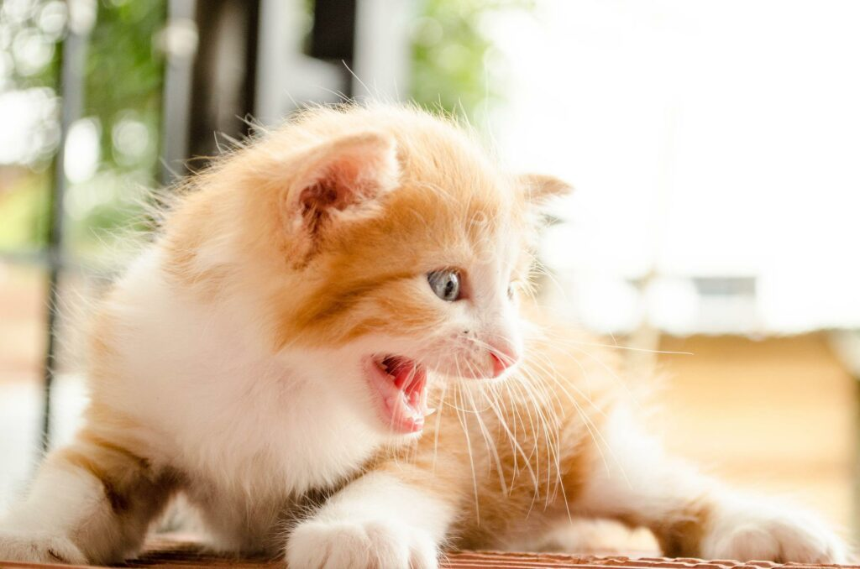
Zachowania niepożądane czy naturalne instynkty?

Slide 2
Najpopularniejszymi zwierzętami towarzyszącymi człowiekowi są pies oraz kot. Może na pierwszy rzut oka są do siebie podobne, to jednak zwierzęta te mają zupełnie inną naturę. Każdy właściciel zwierzęcia powinien posiadać podstawową wiedzę o typowych zachowaniach dla gatunku, który posiada. Wielu opiekunów zwierząt błędnie interpretuje typowe dla danego gatunku zachowania jako niepożądane i próbuje je niwelować bez skutku.
Niekastrowane zwierzęta mają silniejszy instynkt terytorialny, co wiąże się ze znakowaniem i obroną swojego terytorium, wykazywaniem popędu płciowego w stosunku do innych zwierząt, czy brakiem posłuszeństwa.
Psy posiadają silnie rozwinięty zmysł węchu dlatego węszenie jest wpisane w ich naturę.
Kot ze względu na silnie rozwinięty instynkt łowcy, będzie wypatrywał i polował na różne obiekty, np. stopy ludzi czy inne zwierzęta, tj. ptaki czy gryzonie. Co więcej, kot jest zwierzęciem nocnym, dlatego jeżeli nie jesteśmy w stanie zaakcentować nocnych harców – nie powinniśmy decydować się na ten gatunek.
Ponadto psy oraz koty mają swój indywidualny język, np. psy warczą i szczekają, a koty mruczą, miauczą lub syczą,
w zależności od sytuacji.
Mimo że zwierzęta te uległy procesowi udomowienia i towarzyszą nam na co dzień, to pewne zachowania są utrwalone i nie będziemy w stanie ich zniwelować. Wiele z wymienionych zachowań, tj. znaczenie moczem, terytorializm, popęd płciowy, wokalizację jesteśmy w stanie zminimalizować poprzez zabieg kastracji.
Natomiast takie zachowania jak koprofagia (zjadanie kału), lęk separacyjny (niepokój w sytuacji, kiedy zwierzę zostaje samo), agresja (w stosunku do ludzi lub zwierząt), lękliwość, samookaleczenia u zwierząt, są typowymi zaburzeniami zachowania wynikającymi z problemów behawioralnych, których przyczyna powinna być diagnozowana, a w razie konieczności leczona przy pomocy terapii behawioralnej lub terapii farmakologicznej.
Podsumowując: decydując się na zwierzę, warto jest zapoznać się wcześniej z jego etogramem, aby stworzyć idealnie dobrany duet.

